Slide 1
Travail de cloche
Si vous cherchiez un emploi comme domestique chez une personne très riche, quel poste voudriez-vous?

Slide 2
lundi, le vingt-trois septembre
Notre première classe d’automne!

Slide 3
Bienvenue!
Français 3

Slide 4
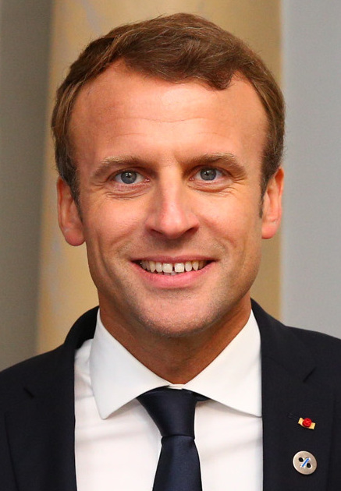
Emmanuel Macron est le président de France. Il fonda la partie “La République en Marche” spécifiquement pour sa compagne.

Slide 5
Future Fridays in French 3 will be presentation day.
Each student will be responsible for a presentation given entirely in French on a subject which will be assigned.
The presentation should last between 3 – 5 minutes.
It is expected that the presentation will be formatted as PowerPoint / Google slides, but there will be no rules governing how many slides are needed.
For Friday, September 27, you may speak about any subject which interests you.

Slide 6
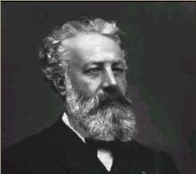
Jules Verne Le Tour du monde en quatre-vingt jours

Slide 7
Un nouveau valet pour M. Fogg?
un cercle
Il y a trois personnes chez M. Fogg à Saville Row: M. Fogg, Passepartout, et le / la candidat(e) qui veut remplacer Passepartout.
Vous jouerez tous ces rôles.
Après le / la candidat(e) lit sa lettre d’accompagnement, les autres doivent poser des questions.

Slide 8
Devoirs

Slide 9
Billet de sortie
Si M. Fogg vous disait qu’il faut que vous fassiez son petit-déjeuner si vous vouliez devenir son valet, que lui diriez-vous pour le convaincre que vous êtes expert a cette tâche?

